Slide 1


CHÀO MỪNG CÁC EM
CÙNG ĐẾN VỚI TIẾT HỌC HÔM NAY!

Slide 2


Trò chơi
“Đố bạn”
GV: Đố bạn, đố bạn
HS: Đố gì, đố gì?
GV: Đố bạn “9 bé hơn hay lớn hơn 10”
HS: 9 bé hơn 10
………………
Notes:
模板来自于 http://docer.wps.cn

Slide 3


BÀI 76: SO SÁNH CÁC SỐ CÓ BA CHỮ SỐ

Slide 4

NỘI DUNG BÀI HỌC
So sánh hai số dạng 194 và 215
1
So sánh hai số dạng 352 và 365
2
3
So sánh hai số dạng 899 và 897
So sánh hai số dạng 673 và 673
4
Luyện tập
5
6
Vận dụng

Slide 5


1. So sánh hai số dạng 194 và 215
Tìm cách so sánh hai số 194 và 215
Hướng dẫn cách so sánh
Quan sát từng số, viết số vào bảng trăm, chục, đơn vị:
Trăm | Chục | Đơn vị
1
9
4
194
2
1
5
215
1<2 (hay 100<200)
So sánh các số trăm:
Vậy 194 < 215 hay 215 > 194.

Slide 6
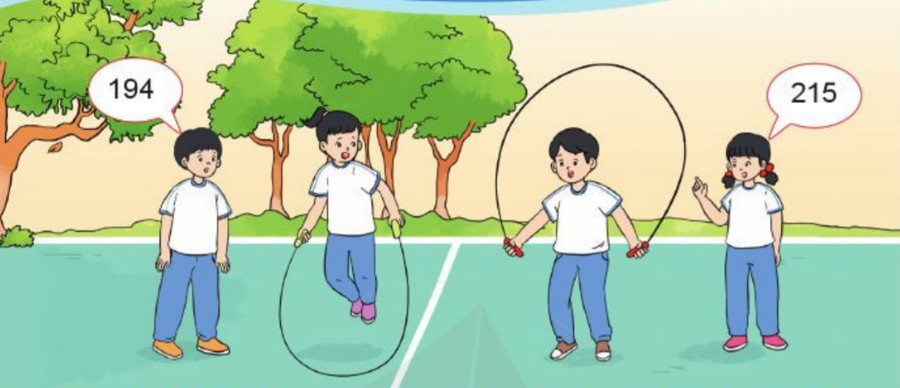

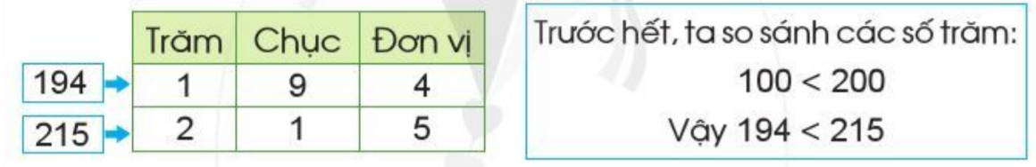
1. So sánh hai số dạng 194 và 215

Slide 7


2. So sánh hai số dạng 352 và 365
Tìm cách so sánh hai số 352 và 365
Quan sát từng số, viết số vào bảng trăm, chục, đơn vị:
Hướng dẫn cách so sánh
So sánh các số trăm:
3 = 3 (hay 300 = 300).
Số trăm bằng nhau, ta so
sánh tiếp số chục:
5<6 (hay 50 < 60)
Vậy 352 < 365 hay 365 > 352
Trăm | Chục | Đơn vị
352
3
5
2
3
6
5
365

Slide 8




3. So sánh hai số dạng 899 và 897
Tìm cách so sánh hai số 899 và 897
Quan sát từng số, viết số vào bảng trăm, chục, đơn vị:
Hướng dẫn cách so sánh
Số trăm bằng nhau, số chục bằng nhau, ta so sánh tiếp số đơn vị.
So sánh các số trăm:
Trăm | Chục | Đơn vị
9
8 = 8 (hay 800 = 800)
899
8
9
8
9
7
Số trăm bằng nhau, ta so sánh tiếp số chục:
897
9 > 7
9 = 9 (hay 90 = 90)
Vậy 899 > 897 hay 897 < 899.

Slide 9


4. So sánh hai số dạng 673 và 673
Tìm cách so sánh hai số 673 và 673
Quan sát từng số, viết số vào bảng trăm, chục, đơn vị:
Hướng dẫn cách so sánh
Trăm | Chục | Đơn vị
Các số trăm bằng nhau
Các số chục bằng nhau
Các số đơn vị bằng nhau.
673
6
7
3
6
7
3
673
Vậy 673 = 673

Slide 10

LUYỆN TẬP
Bài 1
>
>
?
?
572
<
577
936
836
<
473
437
?
<
?
<
=
?
>
?
=
486
?
468
837
837
189
286

Slide 11





LUYỆN TẬP
Bài 2. So sánh số học sinh của các trường tiểu học dưới đây:
Gợi ý cách làm
So sánh từng cặp hai trường với nhau,
So sánh từng trường với hai trường còn lại
So sánh cả ba trường với nhau.

Slide 12



LUYỆN TẬP
Bài 2. So sánh số học sinh của các trường tiểu học dưới đây:
HS trường Kim Đồng nhiều hơn HS Trường Thành Công (581 > 496)
HS trường Thành Công ít hơn HS trường Quyết Thắng (496 < 605)
HS trường Kim Đồng ít hơn HS trường Quyết Thắng 581 < 605
Vậy HS trường Quyết Thắng > HS trường Kim Đồng > HS Trường Thành Công (Vì 605 > 581 > 496 )

Slide 13


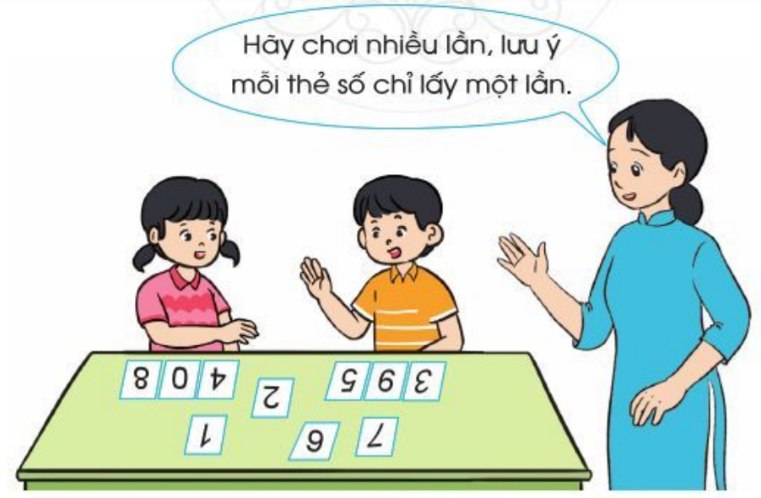


VẬN DỤNG
Trò chơi "Lập số"
Mỗi người chơi lấy ra ba thẻ số và tạo thành một số có ba chữ số
Người nào có số lớn hơn là thắng

Slide 14
单击此处添加文字阐述，添加简短问题说明文字，具体说明文字在此处添加此处。
01
HƯỚNG DẪN VỀ NHÀ
  Ôn tập lại bài đã học
  Làm bài tập trong SBT
01
02
  Chuẩn bị bài mới
03

Slide 15


Hẹn gặp lại các con vào tiết học sau!

